Slide 1
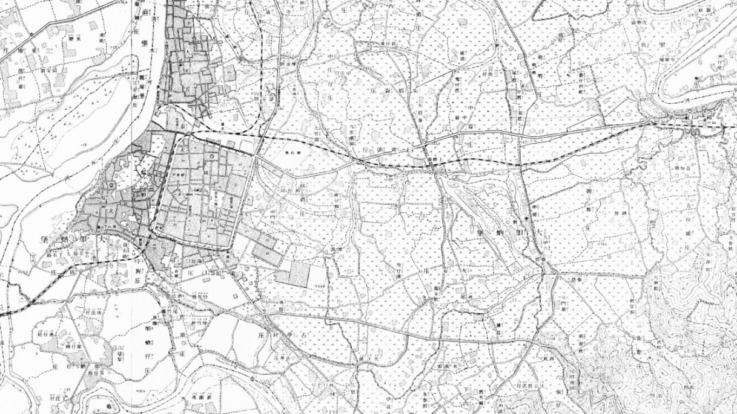

QGIS空間資訊實作
林口康橋G9 2023.11.04
杜承軒
angus0822@gmail.com

Slide 2

請先下載QGIS並安裝！
https://qgis.org/zh-Hant/site/forusers/download.html
Notes:
QGIS 優點：
1. 免費GIS桌面軟體
2. 中文服務
3. 許多數據格式
4. 開源──外插套件
5. 製圖與使用人性化

Slide 3
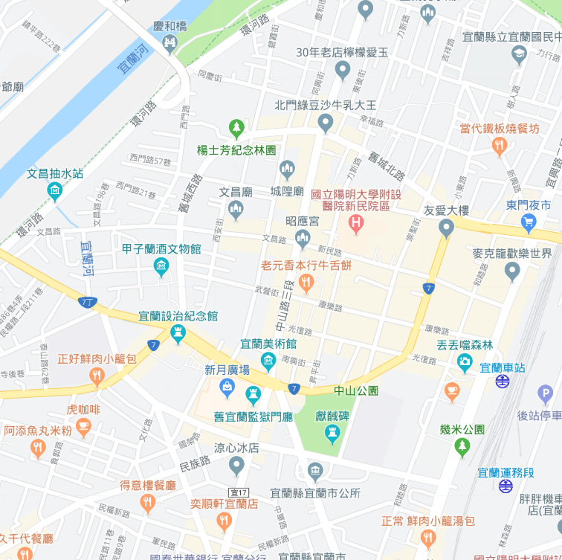
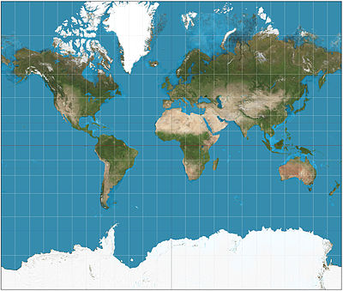
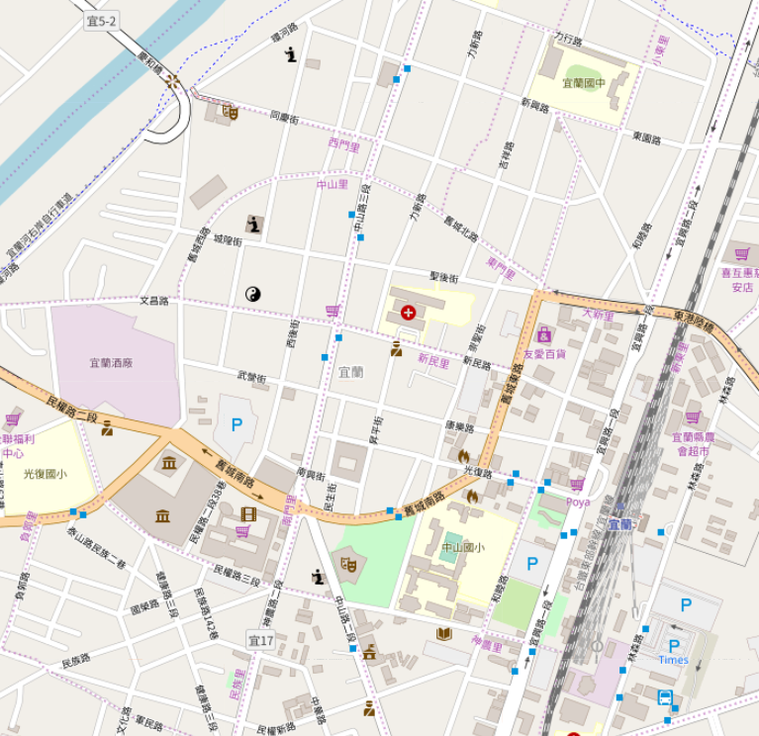
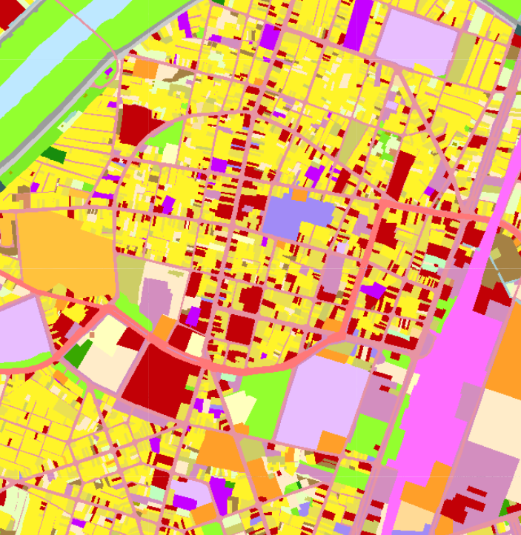

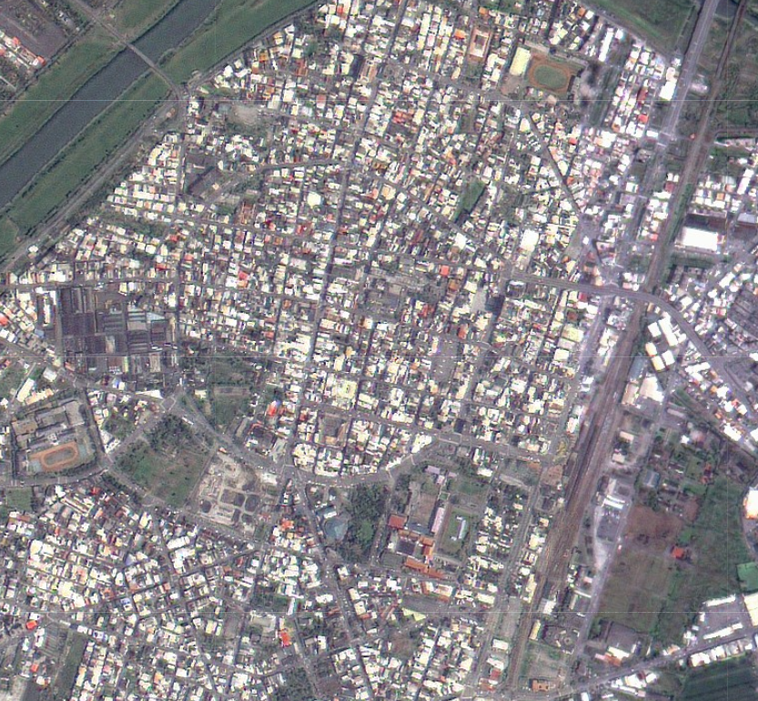
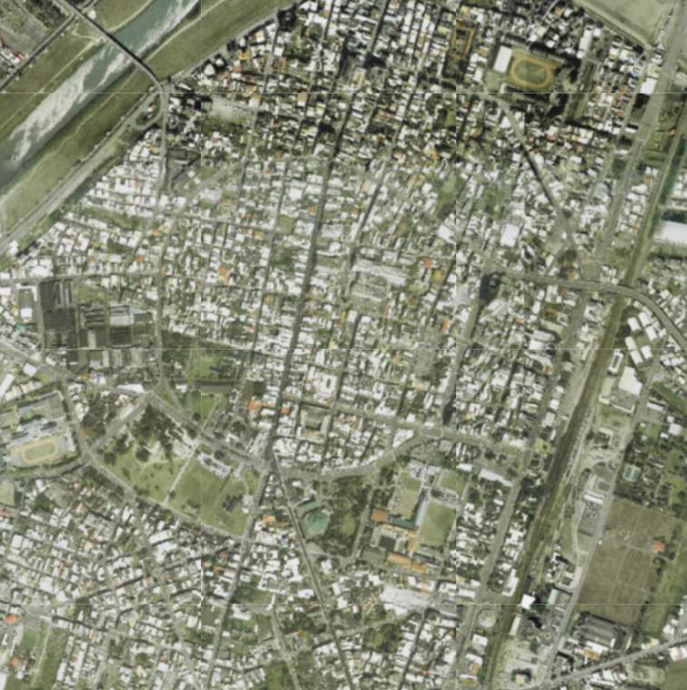
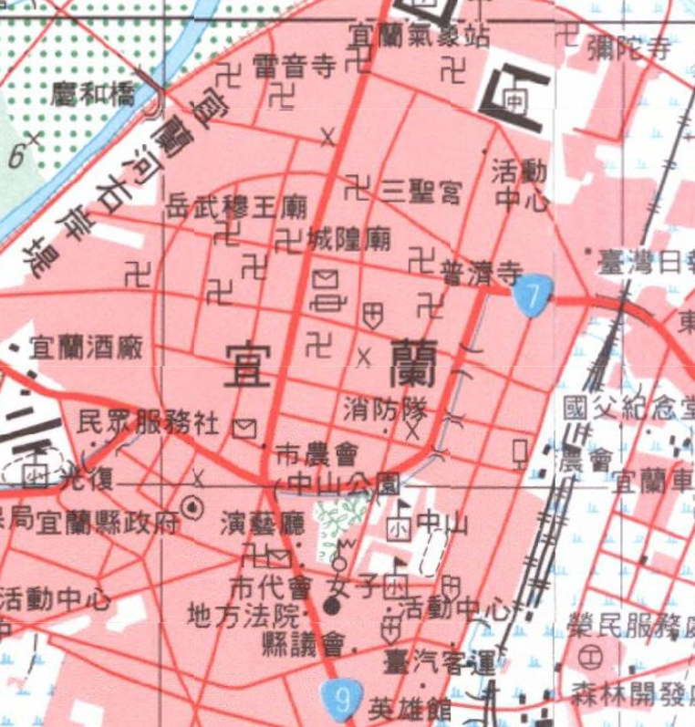
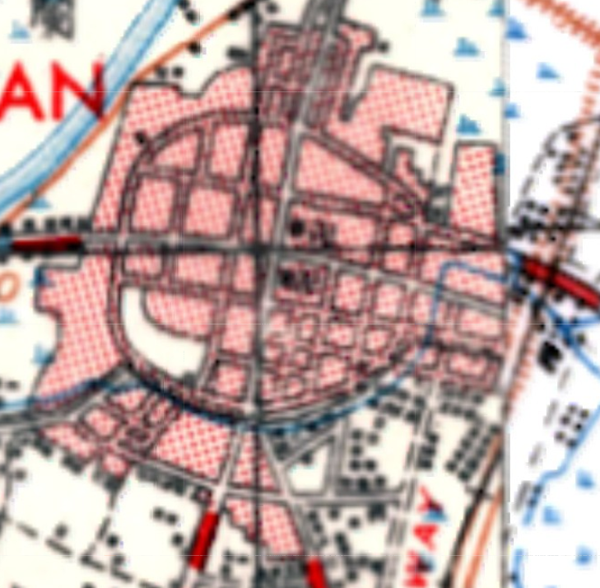
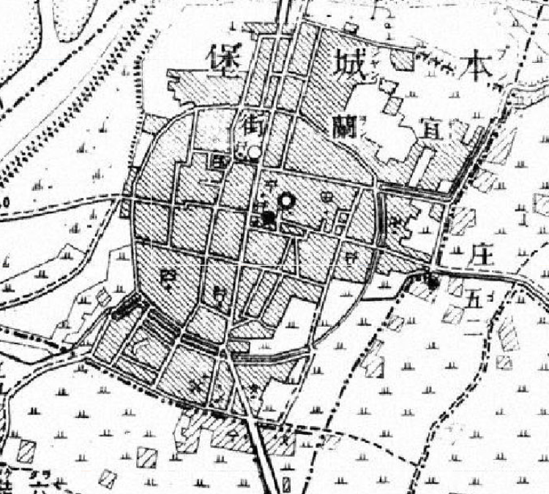
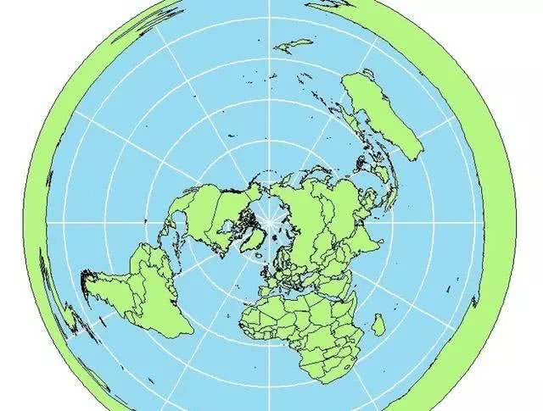
實作之前：GIS基本概念

Slide 4
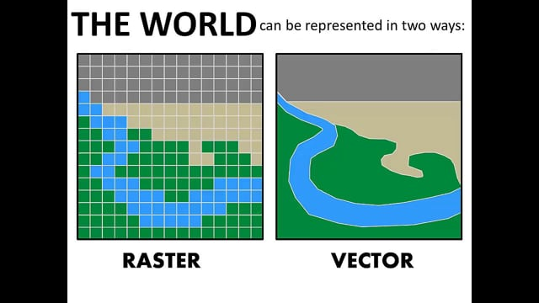
實作之前：GIS基本概念
向量資料
vector
網格資料
raster
向量資料格式
shapefile
.shp
.shx
.dbf
.prj
.cpg
.geojson
.kml
.gpx
……
網格資料格式
.tiff
.jpg
.png
……

Slide 5
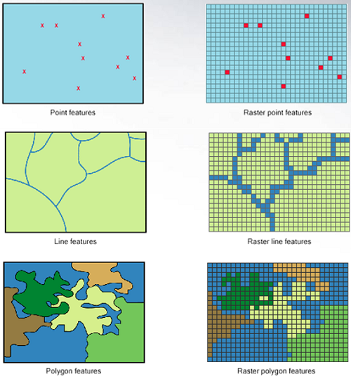
實作之前：GIS基本概念
點
point
線
line
面
polygon
向量資料
vector
網格資料
raster

Slide 6
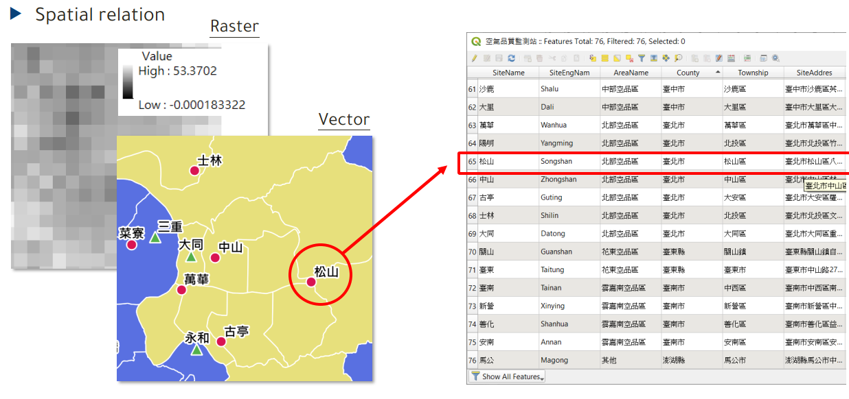
實作之前：GIS基本概念
空間幾何
spatial geometry
屬性表格
attribute table

Slide 7
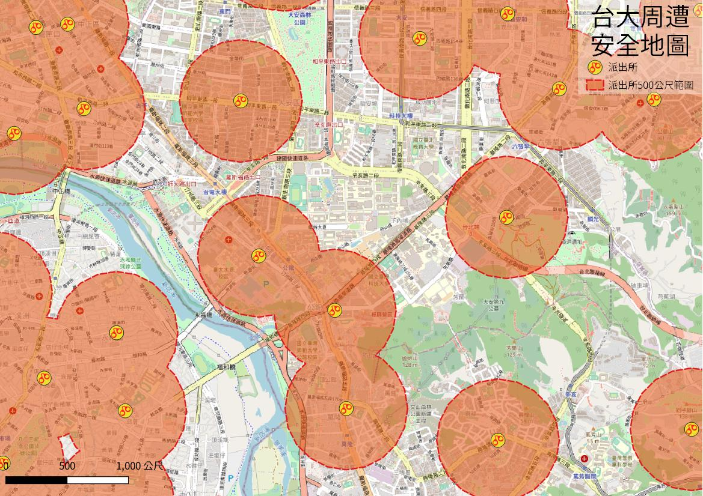
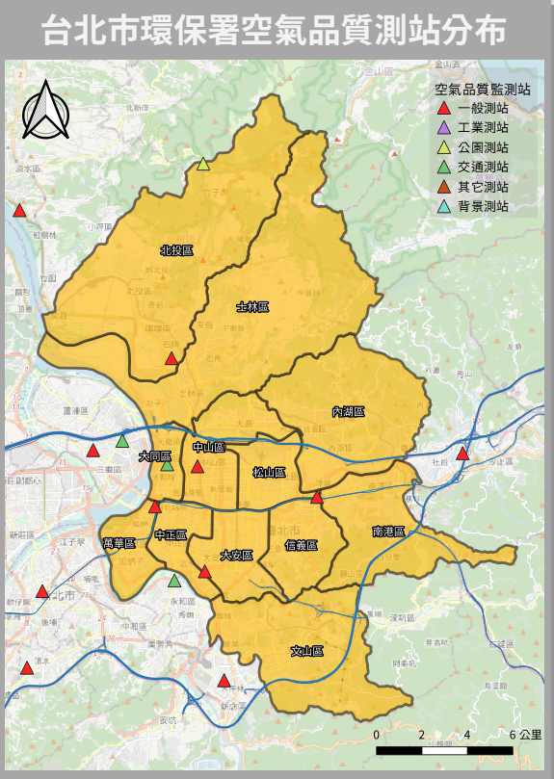
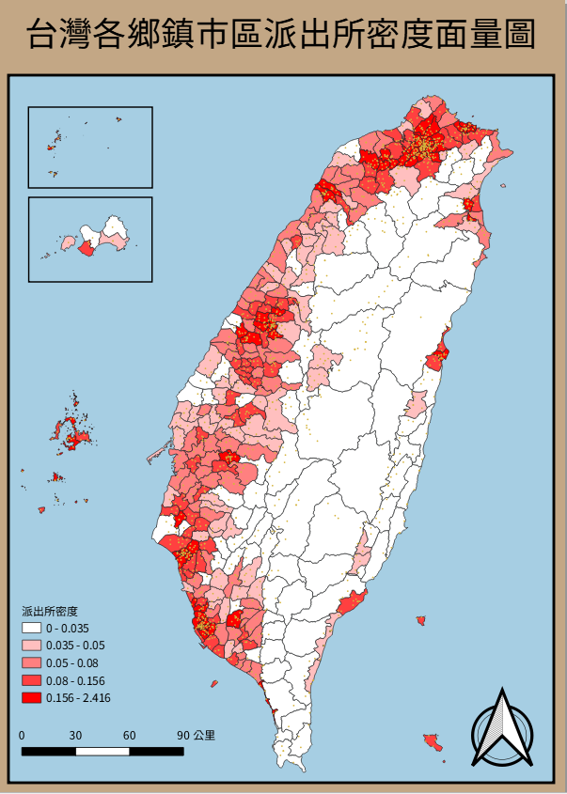
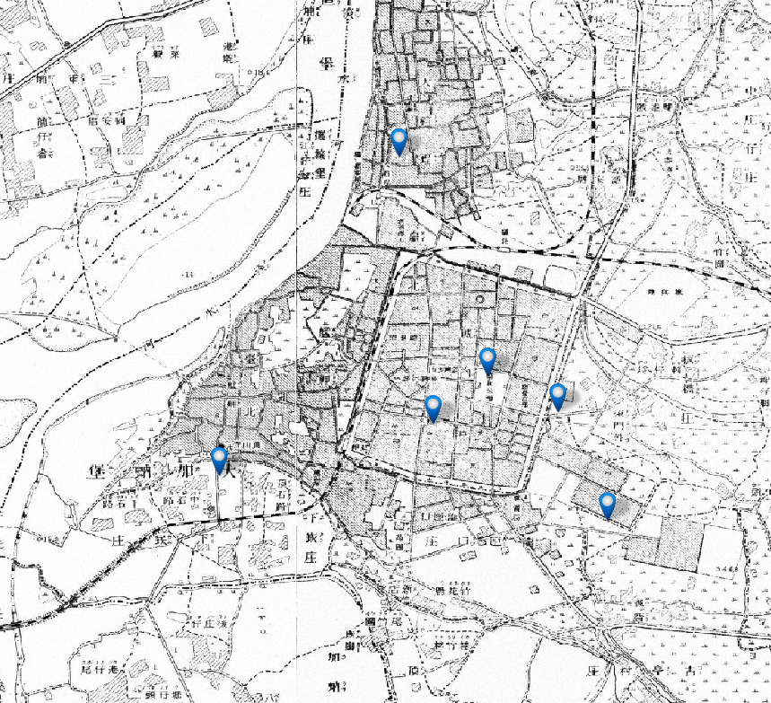
GIS基本概念
Lab 1. 基礎空間視覺化
Lab 2. 主題地圖：面量圖繪製
Lab 3. 基礎空間運算
Lab 4. Google My Maps與歷史地圖

Slide 8
Lab 1. 基礎空間視覺化
匯入GeoJSON資料
認識點線面資料
增加OSM底圖
屬性資料表
調整圖層樣式
增加標籤
繪製地圖、地圖要素
Data:
AirStation.geojson
Road.geojson
TaipeDistrict.geojson
https://ppt.cc/fGIvmx

Slide 9
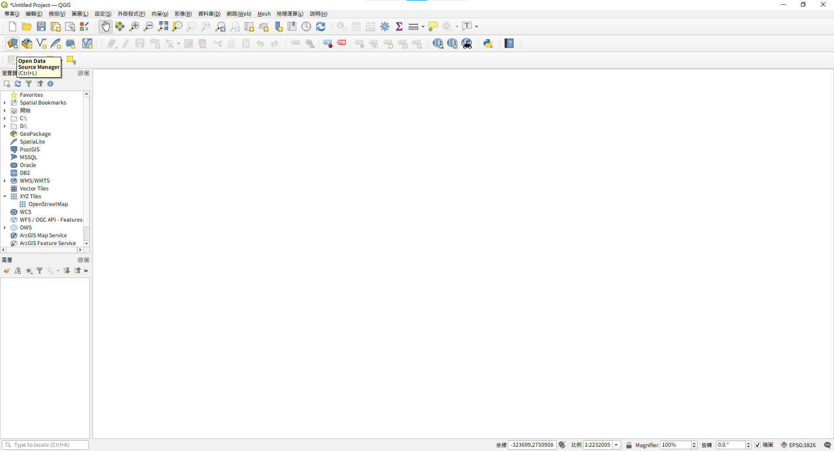
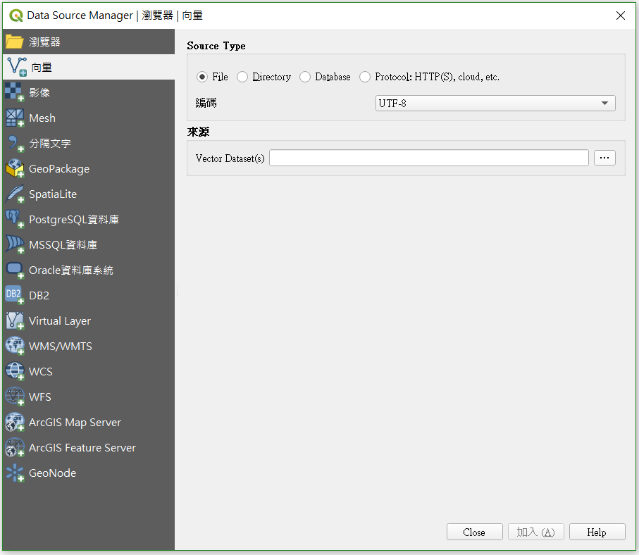
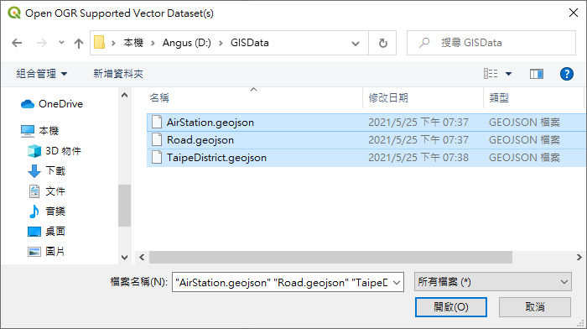
加入GeoJSON圖層
1
2
3
4
按住Ctrl可一次選取多個檔案
5
6

Slide 10
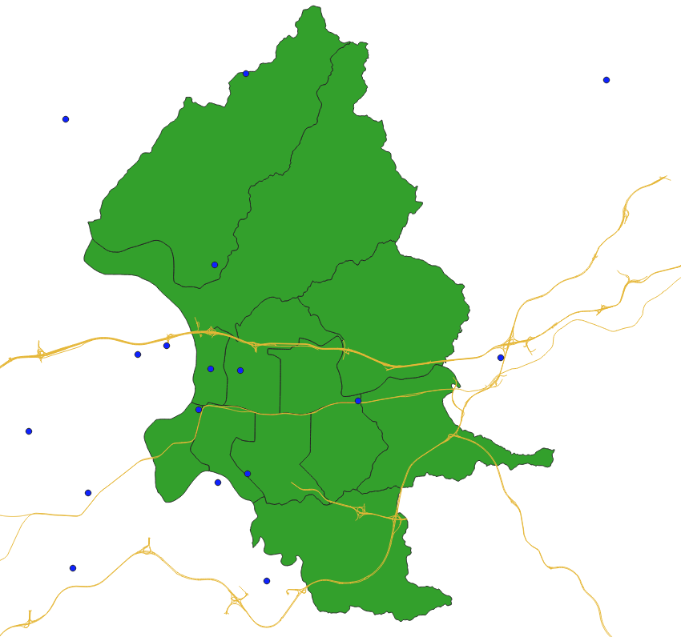
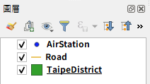
點、線、面資料
（拖曳可改變推疊順序）

Slide 11
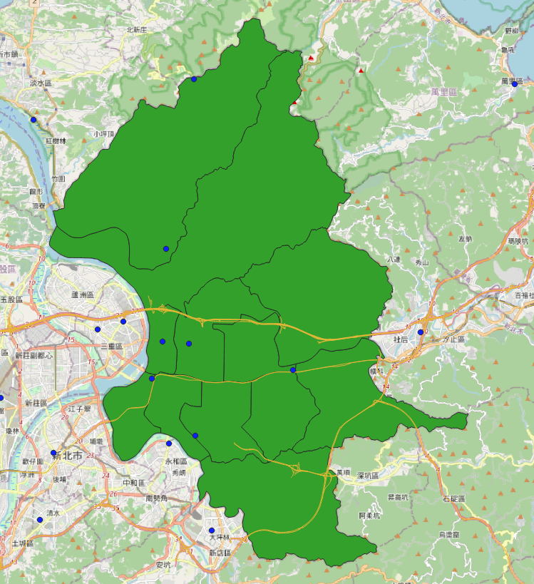
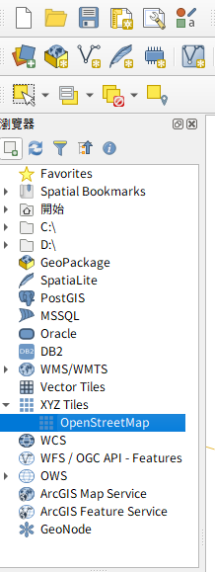
增加OpenStreetMap底圖

Slide 12
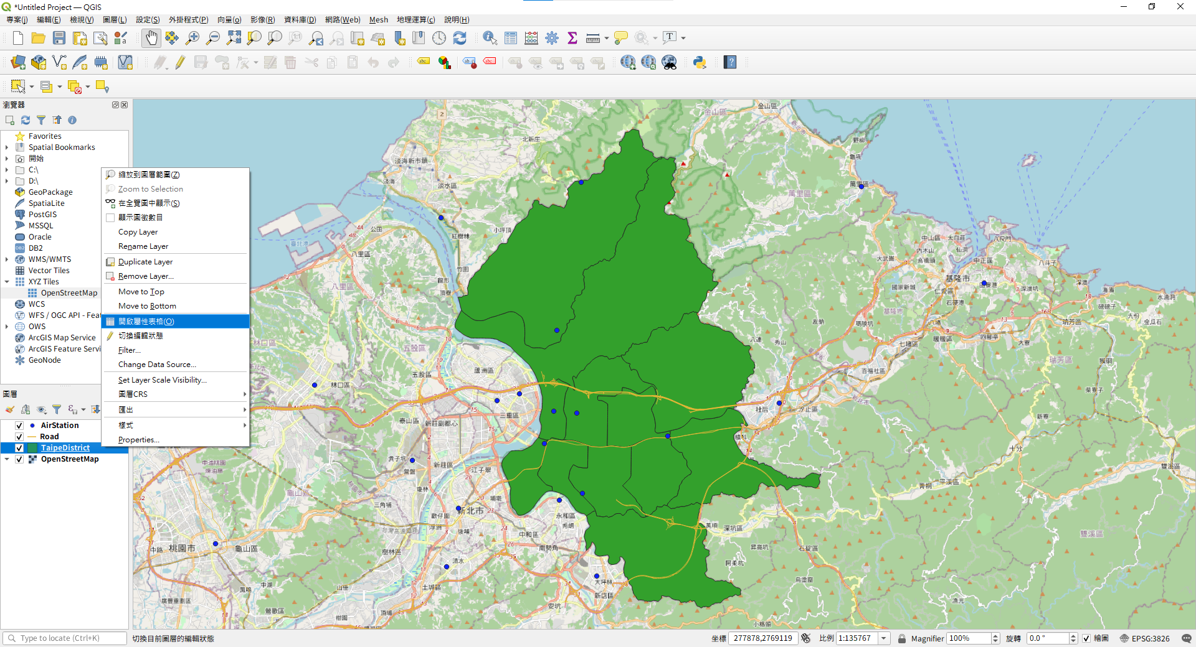
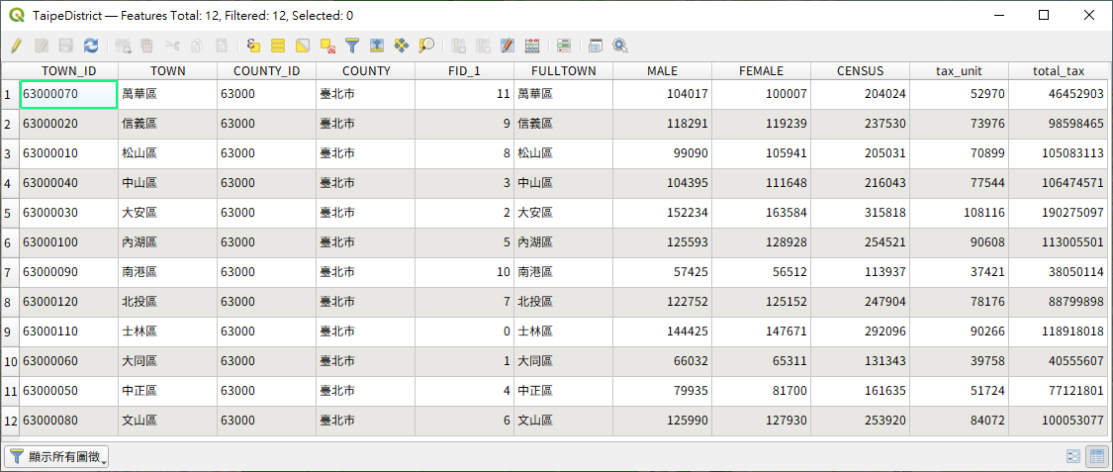
屬性資料表
快捷按鈕
2
1
右鍵

Slide 13
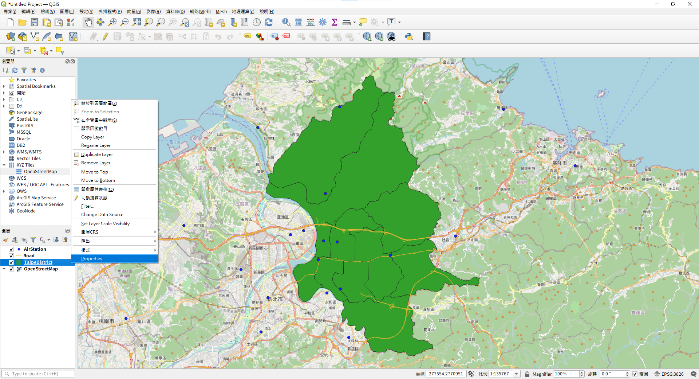
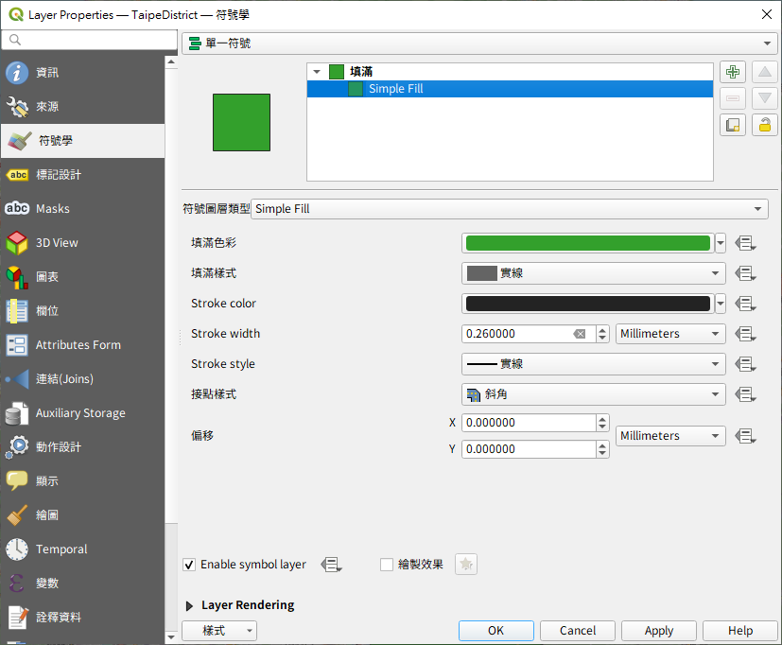
調整圖層顏色：單一樣式
4
3
快捷：點兩下
2
樣式設定
1
右鍵

Slide 14
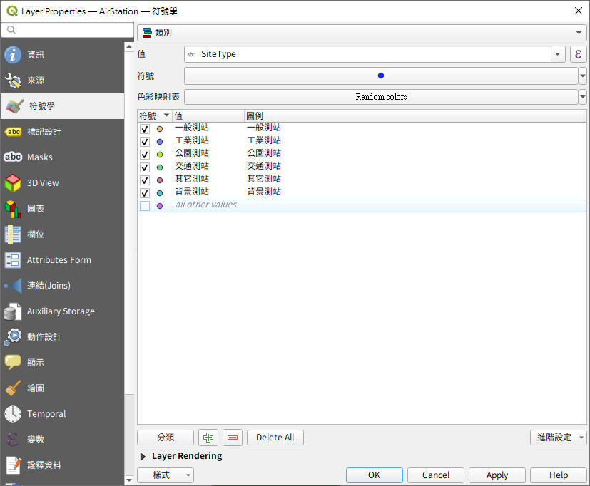
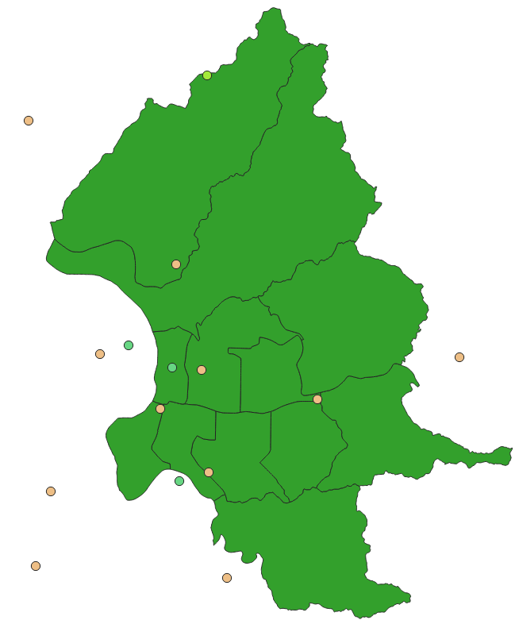
調整圖層顏色：依照類別設定樣式
1
2
針對欄位著色
3

Slide 15
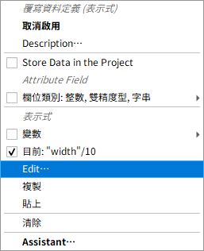
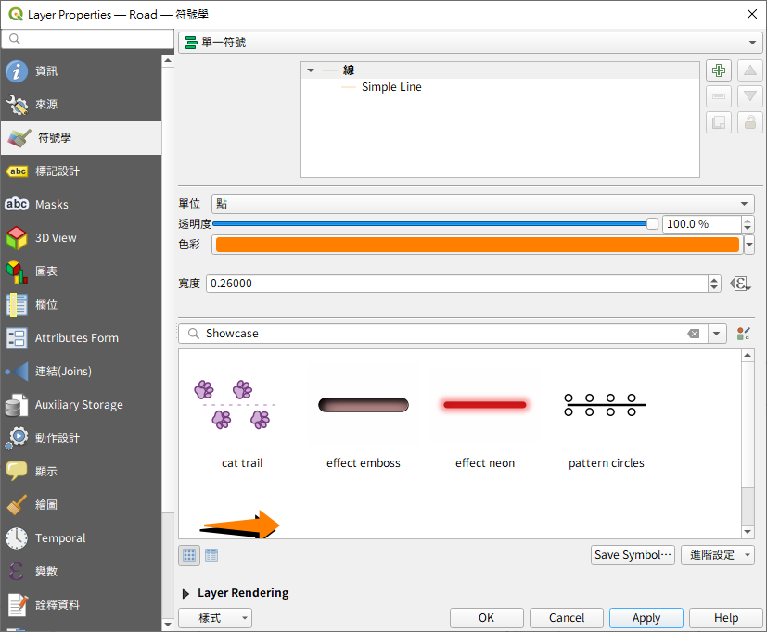
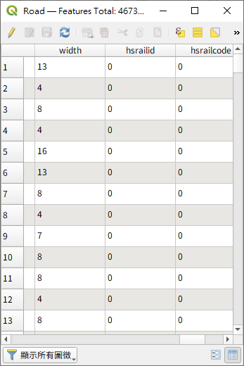
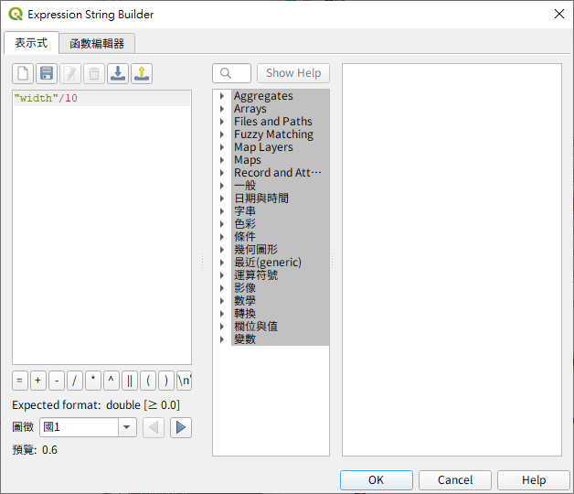
調整線段寬度
2
1
3
輸入：
"width"/10

Slide 16
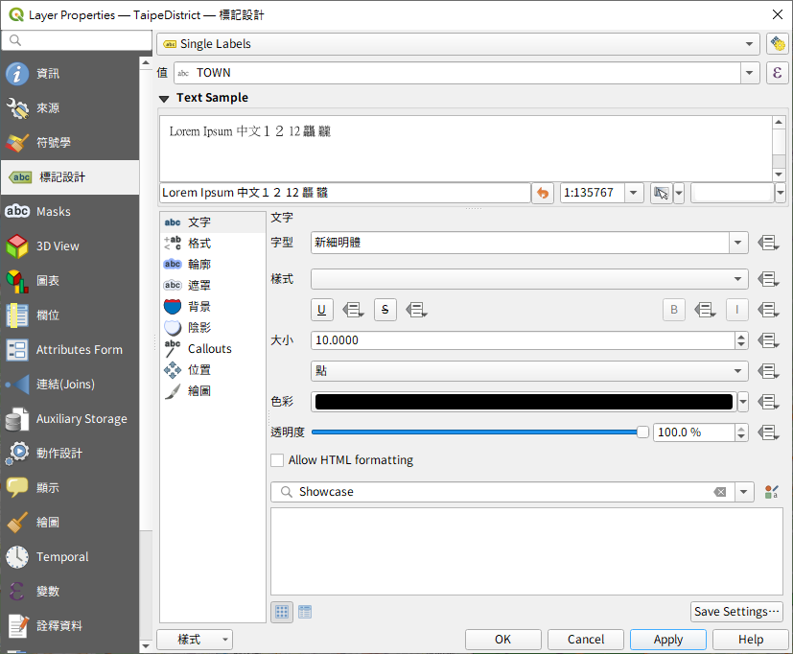
加上標籤
2
3
1
樣式設定

Slide 17
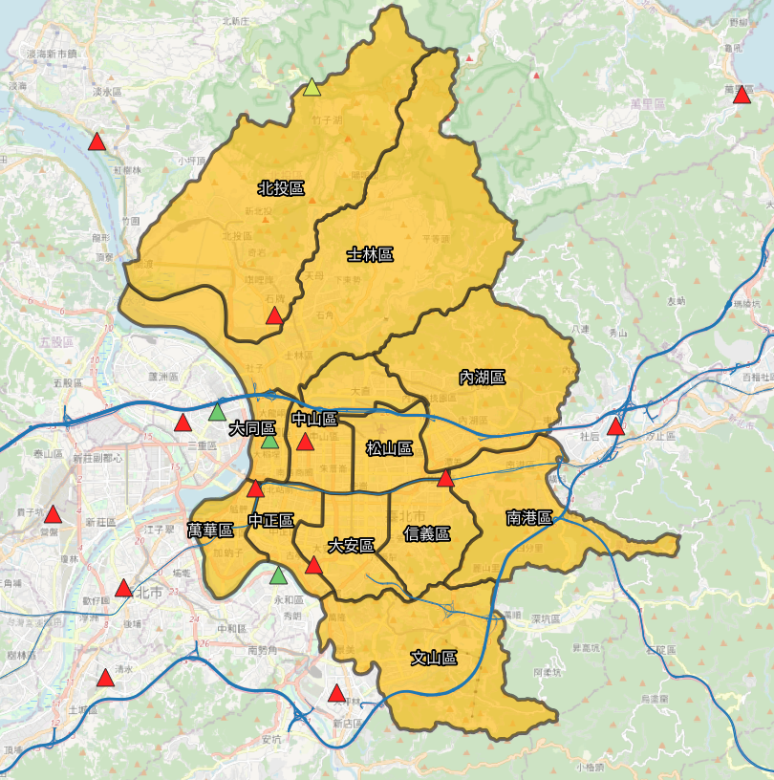
初步成果

Slide 18
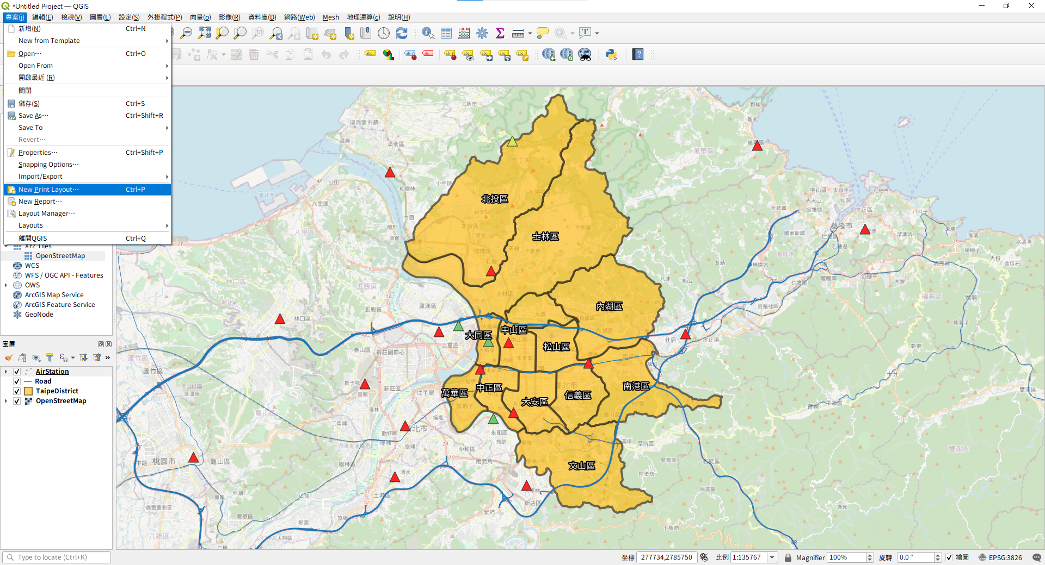
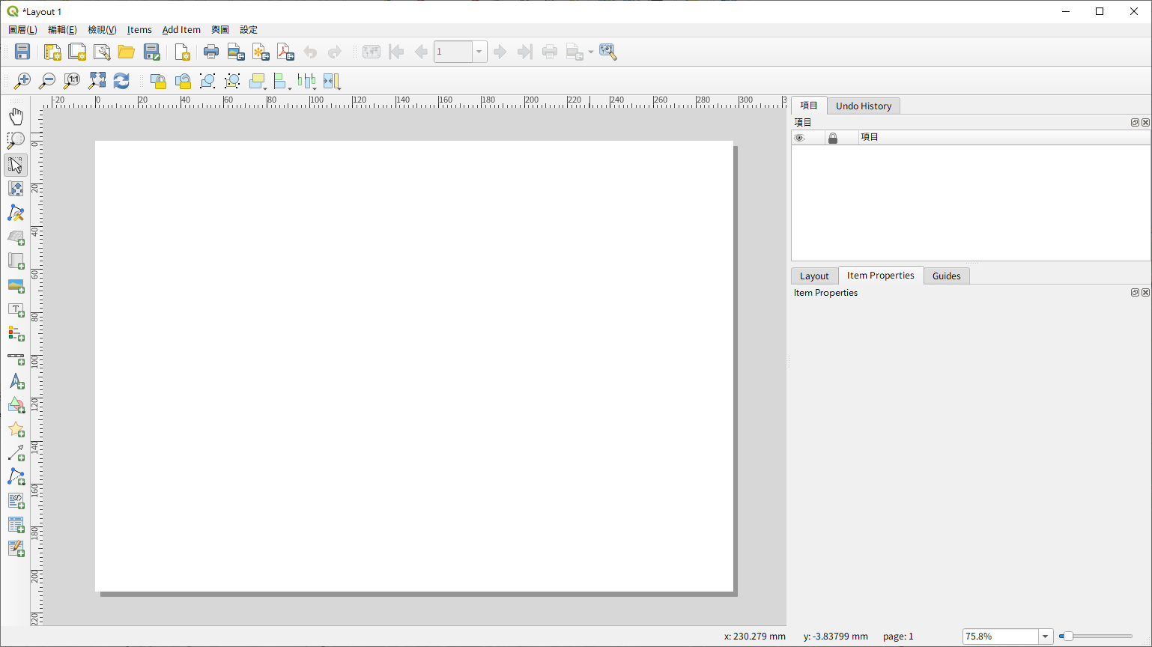
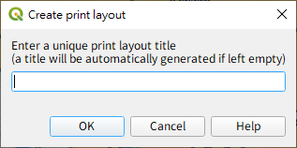
輸出成地圖
3
1
2

Slide 19
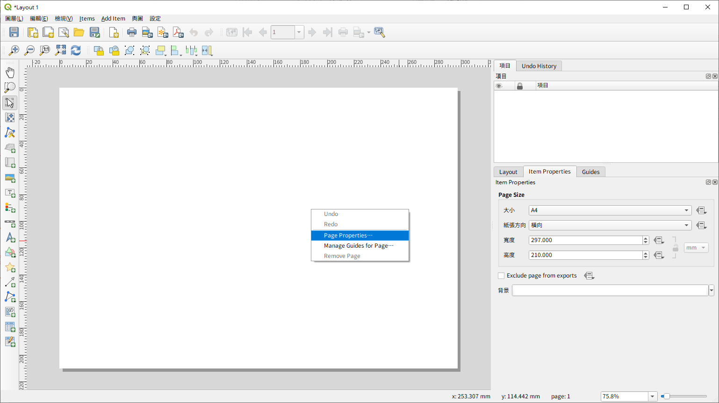
地圖頁面調整
1
右鍵
2
3

Slide 20
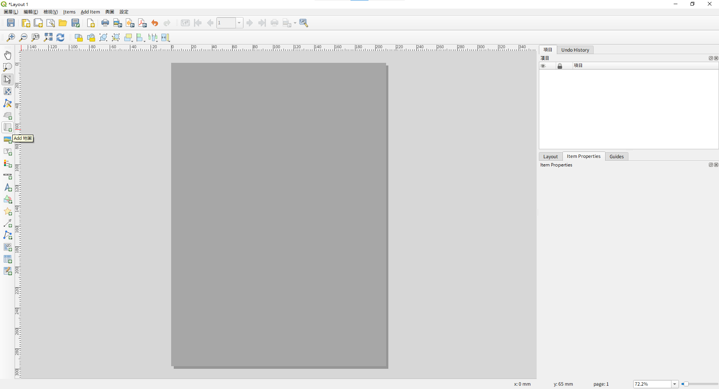
新增地圖
2
拉一個範圍
1
縮放小技巧：
1. 滑鼠滾輪縮放
2. 按住Ctrl+滑鼠滾輪 可以細緻地縮放

Slide 21
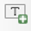
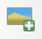
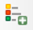

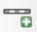
出圖工具
新增文字
新增圖例
移動畫面
新增影像
（關閉自動更新）
（內建SVG影像）
選取／移動項目
移動項目內容
新增地圖
新增地圖
新增影像
新增文字
新增圖例
新增比例尺
新增比例尺

Slide 22
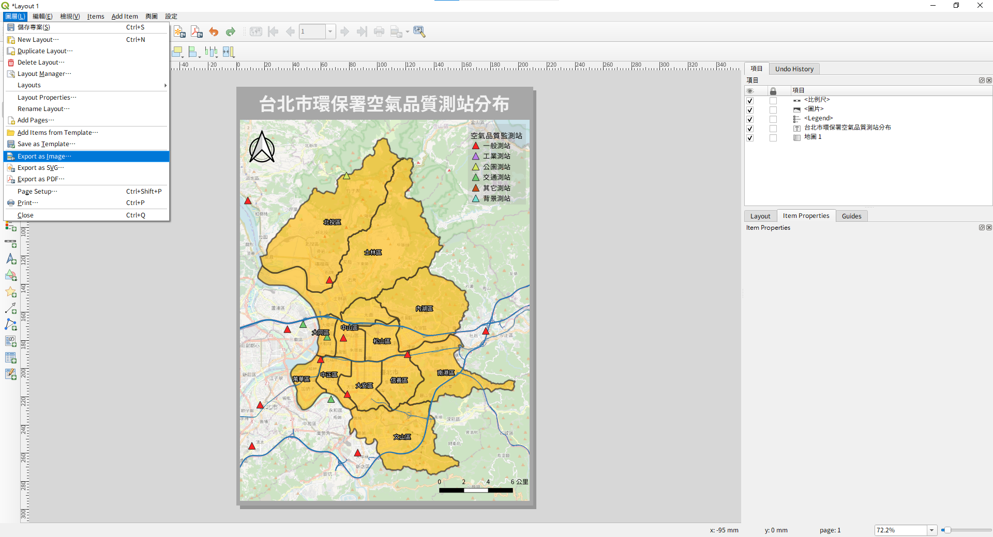
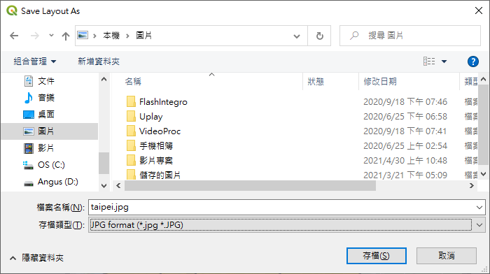
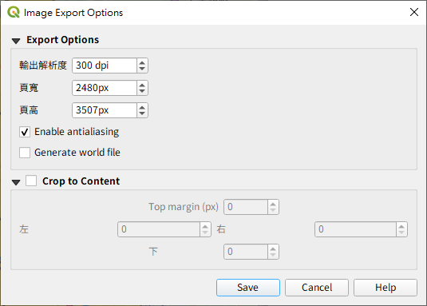
匯出
2
1
3

Slide 23
Lab 2. 主題地圖：面量圖繪製
蒐集資料
匯入Shapefile資料
匯入CSV點位
空間運算（點在多邊形中）
增加幾何屬性欄位 （面積）
欄位運算
繪製面量圖
Data: (online)
TOWN_MOI_1100415.shp
PoliceAddress1_1100505.csv

Slide 24

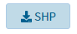


資料蒐集
鄉鎮市區界線(TWD97經緯度) https://data.gov.tw/dataset/7441
各縣(市)警察(分)局暨所屬分駐(派出)所地址資料 https://data.gov.tw/dataset/5958
→ 下載後解壓縮
留下需要的檔案 →

Slide 25

加入shapefile圖層
1
2
3
編碼設定UTF-8
4
選擇.shp的檔案

Slide 26


匯入帶有座標的csv檔案
1
3
2
4
經緯度：
WGS84
(EPSG:4326)
二度分帶：
TWD97/TM2-121$°$
(EPSG:3826)
5

Slide 27

資料初探

Slide 28



計算鄕鎮內派出所數量→計算多邊形內點的數量
1
2
3
多邊形
點
4
5
可以選.shp
或.geojson

Slide 29

屬性表格

Slide 30


繪製面量圖
調整圖層顏色
1
漸層
2
選擇欄位
3
選擇顏色
南投縣仁愛鄕
派出所最多
可調整分類方法
山區的派出所最多
4
這樣製圖方式適合嗎？

Slide 31



台北市村里面量圖
人口數
人口密度
地形圖

Slide 32



繪製面量圖
考慮面積調整成密度
$area : GIS自動幫你計算的面積
改成Police/$area*10^6
每平方公里有幾間派出所？

Slide 33



增加面積欄位
1
2
3
4
輸入 $area
或 $area/10^6
5

Slide 34


計算派出所密度
1
3
"NUMPOINTS" / "area" *10^6
2

Slide 35


調整圖層顏色：依照數值漸層設定樣式
3
4
針對欄位著色
快捷：點兩下
2
1
右鍵
5
不同分類模式

Slide 36

面量圖成果

Slide 37



自我增能：人口密度面量圖
110年3月行政區人口統計_鄉鎮市區（下載shp）
https://segis.moi.gov.tw/STAT/Web/Platform/QueryInterface/STAT_QueryProductView.aspx?pid=71254B8C8E11992A2AAED227D59E8523&spid=7ED8D58E129BC680
https://segis.moi.gov.tw/STAT/Web/Portal/STAT_PortalHome.aspx

Slide 38



自我增能（可能遇到的問題）
缺少地圖投影
→第一步：設定投影
選擇TWD97/TM2 zone 121

Slide 39
自我練習：用網路上的資料畫出Lab 1 任意縣市的資料

Slide 40

初步畫面呈現
1
調整背景顏色
2
調整圖層顏色

Slide 41


初步畫面呈現：調整背景顏色
1
3
4
2
5
6

Slide 42



初步畫面呈現：調整圖層顏色
面圖層
點圖層
4
4
3
3
2
1
右鍵

Slide 43

選取／篩選圖徵
直接點選：以選取高雄市為例
2
取消選取
1
3
點選

Slide 44



選取／篩選圖徵
另存新圖層
4
選取儲存的格式
5
!
2
3
6
命名
1
右鍵
7
8

Slide 45


屬性表格
2
1
右鍵

Slide 46




選取／篩選圖徵
屬性選取：以選取高雄市二級行政區為例
1
反向選擇
2
"COUNTYNAME" = '高雄市'
3

Slide 47
Lab 3. 基礎空間運算
環域分析
Data: (online)
PoliceAddress1_1100505.csv

Slide 48

匯入派出所點位、加入底圖

Slide 49





製作派出所環域
1
輪廓(環域buffer)
2
!
如果要直接儲存
3
線段=1
線段=5
線段=99

Slide 50


製作派出所環域
☒融合結果
☑融合結果

Slide 51

製圖主題
住家附近的安全地圖
1
定位出你家在哪裡
2
畫出警察局500公尺範圍
3
搭配Google地圖呈現
4
全覽圖

Slide 52



定位出你家在哪裡？
定位經緯度／座標
Google Map
直接點選
TGOS
全國門牌地址定位服務
https://www.tgos.tw/tgos/Web/Address/TGOS_Address.aspx
TWD97/TM2 (121$°$)
經緯度

Slide 53




定位出你家在哪裡？
經緯度／座標匯入到GIS軟體中
1
打開記事本
1
2
第一行：X,Y
第二行：經緯度 or 座標
3
2
3
儲存成home.csv
逗號分隔值(Comma-Separated Values)
以純文字儲存表格資料
經緯度：
WGS84
(EPSG:4326)
4
二度分帶：
TWD97/TM2-121$°$
(EPSG:3826)
5

Slide 54

Lab 4. Google My Maps與歷史地圖
Google Maps 我的地圖
台灣百年歷史地圖
匯入WMTS底圖

Slide 55



Google 我的地圖
https://www.google.com/maps/d

Slide 56


匯入kml/kmz資料

Slide 57

台灣百年歷史地圖
http://gissrv4.sinica.edu.tw/gis/twhgis.aspx

Slide 58

匯入WMTS底圖
台灣百年歷史地圖WMTS：https://gis.sinica.edu.tw/tileserver/wmts
1
3
4
6
新增後按連線
2
5

Slide 59


匯入WMTS底圖
1
點選想加入的圖層
2

Slide 60


搭配Google地圖
安裝套件：QuickMapServices
1
2
3
安裝

Slide 61


搭配Google地圖
2
搜尋 Google Maps
1
3
結果

Slide 62

搭配Google地圖

Slide 63


新增全覽圖
3-1
3-2
1
可以設定樣式
3
2
資訊太多怎麼辦

Slide 64

鎖定地圖／樣式
1
點選
地圖1
2
鎖定
地圖1
再來回到QGIS
改地圖2的樣式

Slide 65


繪製全覽圖
先回到QGIS設定你要的圖層&樣式
再回到製圖畫面設定
更新畫面

